Slide 1

Classement des vœux en attente
Du 06 juin au 10 juin 2025

Slide 2
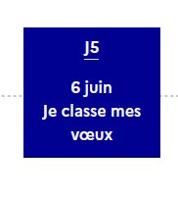
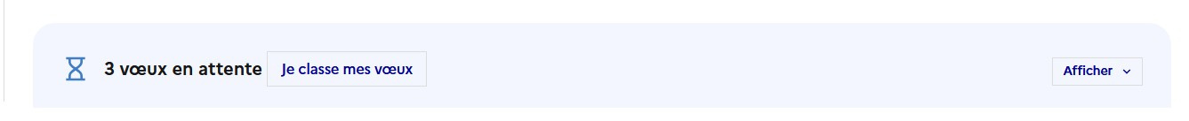

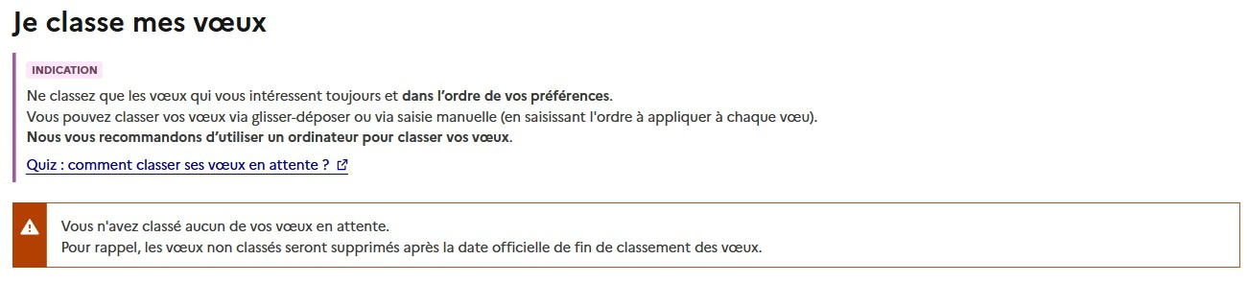

6 au 10 juin
Tous les candidats de la phase principale qui ont des vœux en attente au 6 juin (avec ou sans proposition d’admission acceptée) et qui souhaitent les conserver devront se connecter sur leur dossier pour indiquer leurs préférences avant le 10 juin à 23h59.
Un mail et un SMS seront envoyés à tous les candidats qui ont des voeux en attente pour les en avertir.
Les candidats qui ont déjà accepté une proposition d’admission conserve cette proposition.

Slide 3
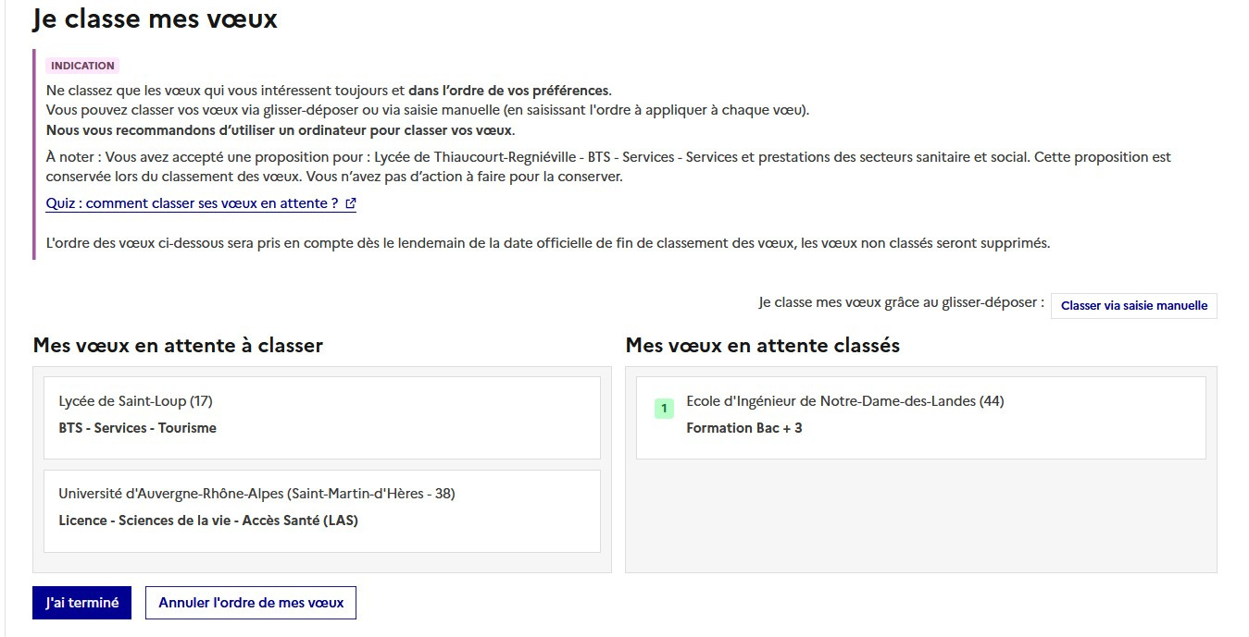



6 au 10 juin
Les candidats doivent ordonner leurs voeux en attente en fonction de leurs préférences.
L’ordre de classement est très important car il va agir ensuite comme un répondeur automatique :
Si je suis pris dans mon voeux classé n°3 ⟶ je perds les vœux en attente moins bien classés (4, 5, 6, 7,...)
Il n’y a pas de stratégie particulière à adopter ! Il faut inviter le candidat à répondre en fonction de ses préférences
Lorsqu’il a terminé de classer ses voeux, il clique sur le bouton
Le classement est modifiable jusqu’au 10 juin 23h59, le candidat clique sur le bouton

Slide 4
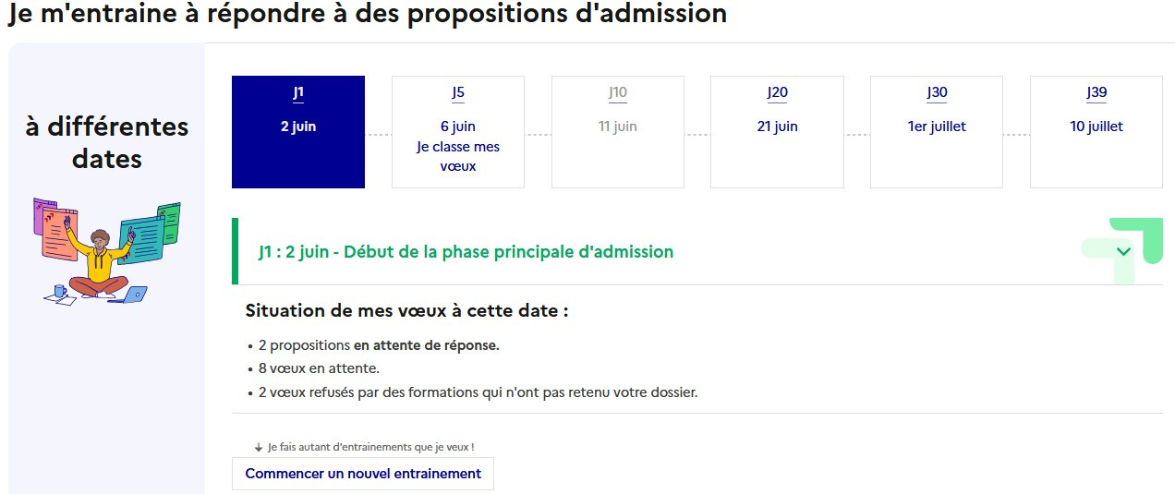


Bien se préparer à la phase d’admission – site d’entrainement
Pour mieux comprendre le fonctionnement de la phase d’admission grâce à des situations concrètes.
Pour limiter le stress de l’inconnu en s’entrainant à répondre à des propositions d’admission.
https://entrainement.parcoursup.fr/Candidat/authentification?ACTION=31

Slide 5
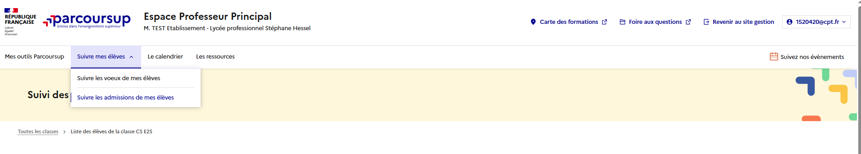

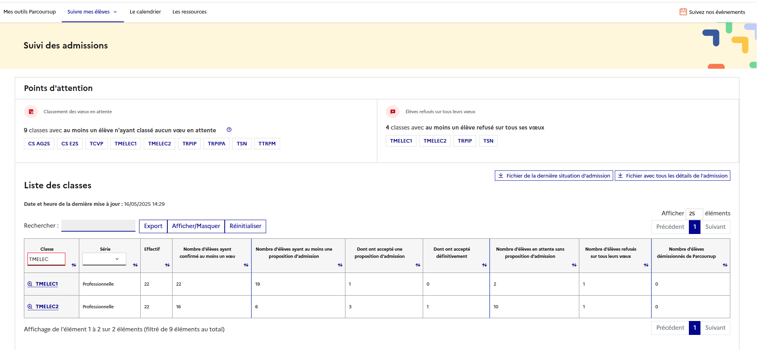
Accompagner les élèves sur la phase d’admission – Espace PP (1/2)
En cliquant sur “suivre les admissions de mes élèves” , vous pourrez accéder au tableau de bord.
Une rubrique “Points d’attention”
vous récapitulera notamment si vos élèves n’ont pas encore classé leurs voeux en attente

Slide 6
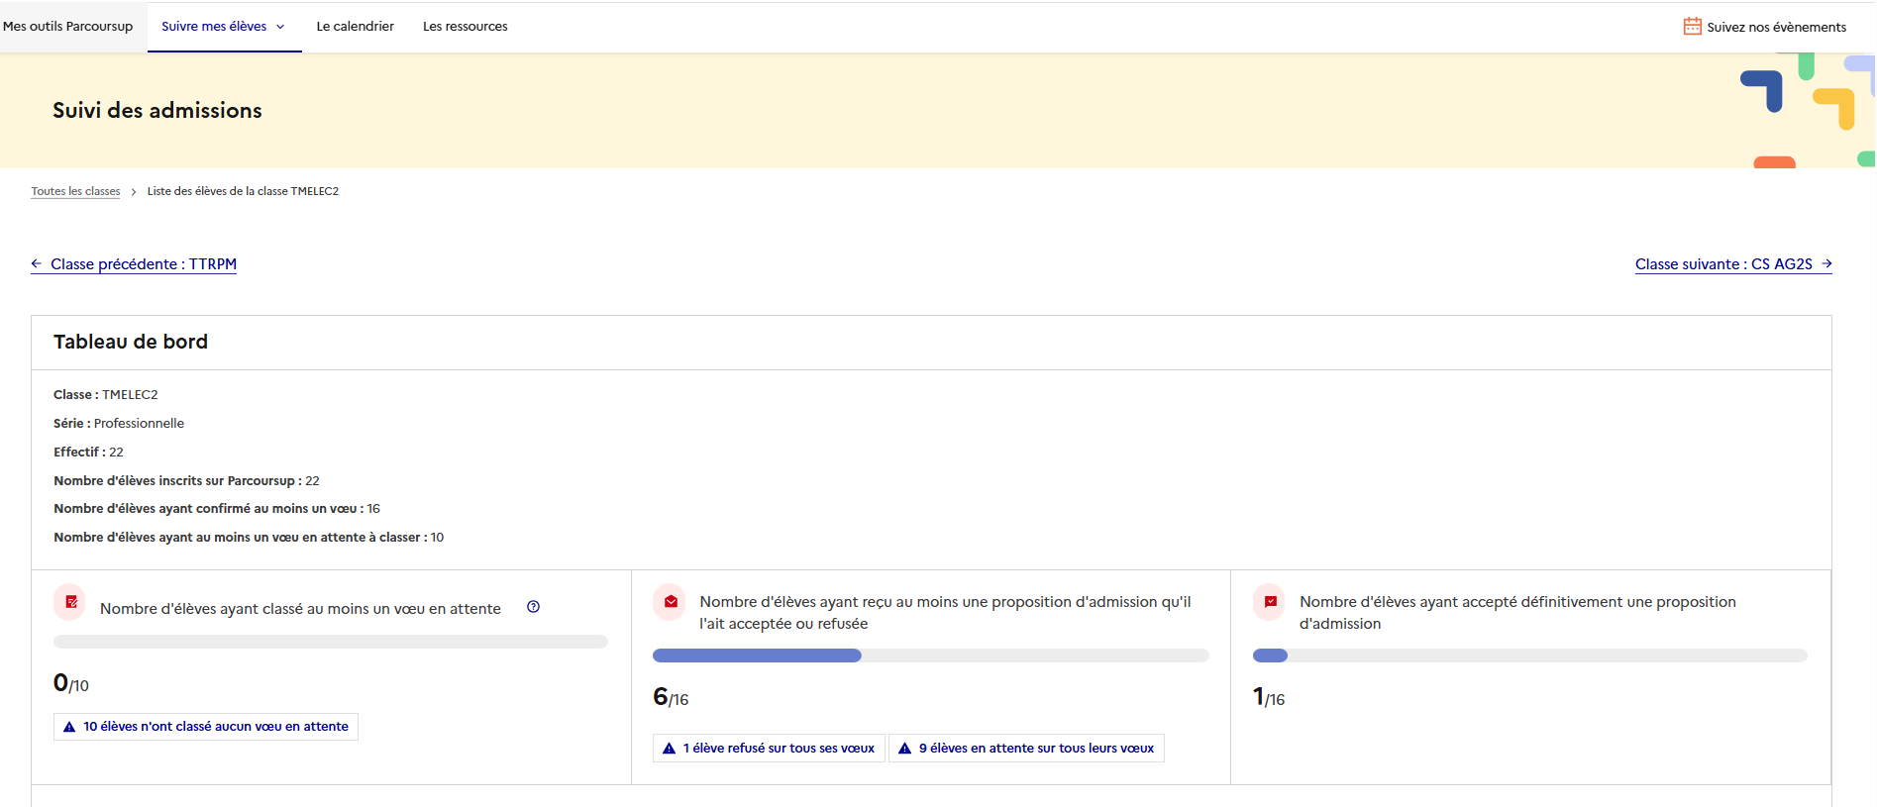
Accompagner les élèves sur la phase d’admission – Espace PP (2/2)
En sélectionnant une classe, vous trouverez un tableau de bord avec les notifications vous permettant de connaître la situation de vos élèves concernant leurs admissions ainsi que l’état de leur voeux en attente.

